Slide 1
后缀自动机
SAM

Slide 2
准备
SAM 和 ACM
SAM：识别一个串的所有后缀。
ACM：识别多个串是否出现过。
SAM 也可以识别一个串的所有子串。
（因为子串是后缀的前缀，为了能够识别后缀，必须
也能识别所有子串。）
SAM 也可以识别多个串。
（又称广义后缀自动机，Trie 树的后缀自动机）

Slide 3
阅读资料
http://huntzhan.org/suffix-automaton-tutorial/
后缀自动机与线性构造后缀树
http://fanhq666.blog.163.com/blog/static/8194342620123352232937/

Slide 4
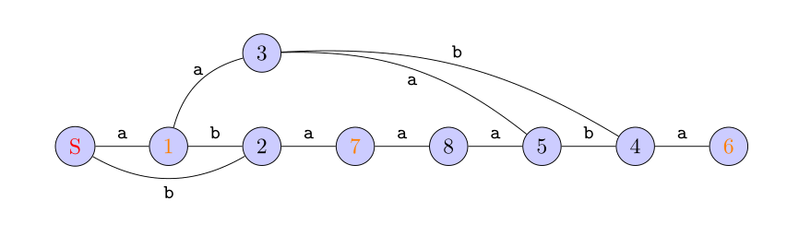
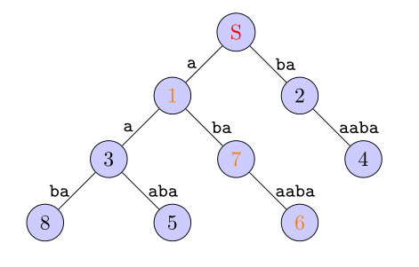
一图流

Slide 5
准备
SAM 和 ACM
SAM：识别一个串的所有后缀。
ACM：识别多个串是否出现过。
SAM 也可以识别一个串的所有子串。
（因为子串是后缀的前缀，为了能够识别后缀，必须
也能识别所有子串。）
SAM 也可以识别多个串。
（又称广义后缀自动机，Trie 树的后缀自动机）

Slide 6
准备
什么是 fail 树意义？
自行复习 BZOJ 2434. [Noi2011]阿狸的打字机
http://www.shuizilong.com/house/archives/bzoj-2434-noi2011%E9%98%BF%E7%8B%B8%E7%9A%84%E6%89%93%E5%AD%97%E6%9C%BA/

Slide 7
题型
计数、筛选、kth、辅助 DP、动态维护、其他。
http://acm.hust.edu.cn/vjudge/contest/128083

Slide 8
SPOJ New Distinct Substrings
求本质不同的子串数目
http://acm.hust.edu.cn/vjudge/problem/source/1587571
ans += len[u] - len[p];

Slide 9
HDU 3518. Boring Counting
求本质不同的至少出现了两次（非重叠）的子串数目
http://acm.hust.edu.cn/vjudge/problem/10885
l, r: 出现的最左位置和最右位置。（在 fail 树上 DP 得到）
res += max(0, min(len[u], r[u]-l[u]) - len[p]);

